Slide 1




Rugpreventie in de kleuterschool.
Ann Joossens
School: Sint Cordula Basisschool
26ste promotie / najaar 2011 – PVI Antwerpen

Slide 2
Inhoud
Voorwoord
Rug en wervelkolom
Risico’s
Hoe komen risico’s voor in dagelijkse praktijk: kleuterklas
Preventie van rugproblemen in de kleuterklas
Rugklachten verminderen
V&A

Slide 3
Voorwoord
Daar ik zelf in het kleuteronderwijs werkzaam ben en ook een rugpatiënte ben, was het thema ‘rugpreventie in het kleuteronderwijs’ voor mij een voor de hand liggen thema voor deze paper.
Ons kleuterteam telt (in één van onze vestigingen) +/- 9 kleuterleid(st)ers.
Van deze medewerkers zijn er toch verschillende die reeds gedurende enig tijd last hebben van rug – en/of nekklachten.
Het doel van de paper is, mijn collega’s met hun dagelijkse taken in de klas te helpen en hen er attent op te maken op welke manier ze hun rug en nek op de juiste manier belasten.

Slide 4
Inhoud
Voorwoord
Rug en wervelkolom
Risico’s
Hoe komen risico’s voor in dagelijkse praktijk: kleuterklas
Preventie van rugproblemen in de kleuterklas
Rugklachten verminderen
V&A

Slide 5
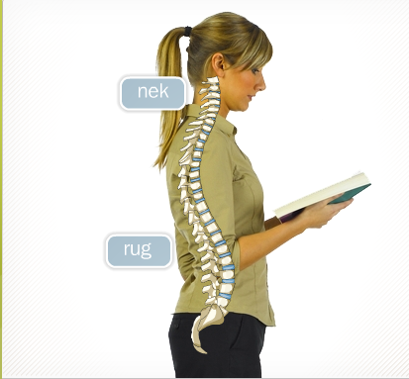
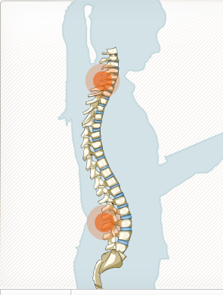
Rug – en wervelkolom
Onze wervelkolom heeft 3 verschillende kwaliteiten:
Stevigheid
Mobiliteit
Bescherming

Slide 6
Rug – en wervelkolom: componenten
Ruggenwervels
Tussenwervelschijf
Achterste gewrichten
Ligamenten
Ruggenmerg
Zenuwwortels
Paravertebrale spieren
De tussenwervelschijf (2), die uit een kern en een ring bestaat, heeft 2 taken:
opvangen van schokken
Beweging mogelijk maken

Slide 7
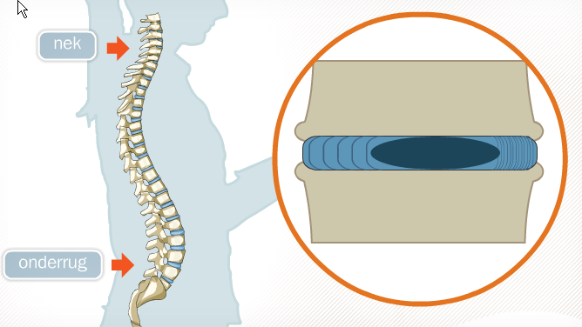
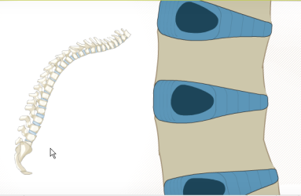
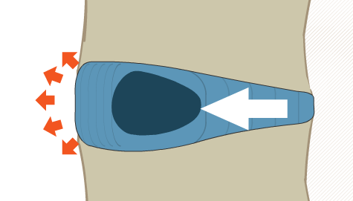
Rug – en wervelkolom
Tussenwervelschijf bij een natuurlijk houding.
Tussenwervelschijf bij een kromming
Bij het ouder worden vermindert het vermogen van de kern om water op te nemen. Hiermee vermindert ook het vermogen om schokken te absorberen.
Druk naar achter op de tussenwervelschijf

Slide 8
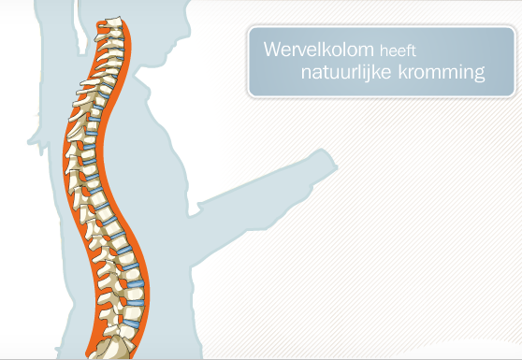
Rug – en wervelkolom
De wervelkolom heeft een natuurlijke kromming. In het dag dagelijkse leven in de kleuterschool
doet een kleuterleid(st)er echter heel veel bewegingen die tegen deze natuurlijke kromming in zijn.

Slide 9
Inhoud
Voorwoord
Rug en wervelkolom
Risico’s
Hoe komen risico’s voor in dagelijkse praktijk: kleuterklas
Preventie van rugproblemen in de kleuterklas
Rugklachten verminderen
V&A

Slide 10
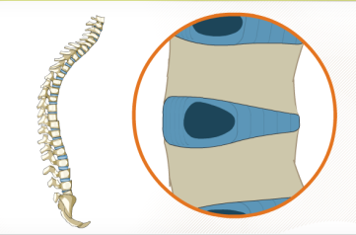
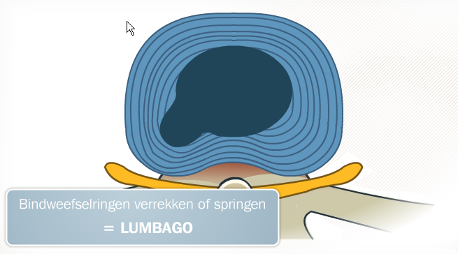
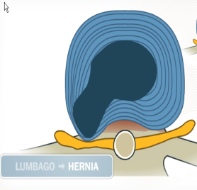
Risico’s
1
2
Discus verzakking met papegaaienbekken tot gevolg
Er kunnen scheurtjes ontstaan in de ligamenten
3
Bij continue belasting van spieren kunnen er toxische stoffen vrijkomen die voor pijn zorgen
4
Overbelasting van de spieren kan leiden tot beschadiging aan spieren, pezen en tussenwervelschijven (Lumbago/Hernia)
Natuurlijke veroudering & artrose
Beschadiging van de ligamenten(en achterste gewrichten)
Spiervermoeidheid
Lumbago

Slide 11
Inhoud
Voorwoord
Rug en wervelkolom
Risico’s
Hoe komen risico’s voor in dagelijkse praktijk: kleuterklas
Preventie van rugproblemen in de kleuterklas
Rugklachten verminderen
V&A

Slide 12
Hoe komen risico’s voor in dagelijkse praktijk: kleuterklas
Vooroverbuigen
Vooroverbuigen en een zijdelingse draai maken
Geknield of gehurkt zitten bij kleuters
Heffen van een kleuter
Stress

Slide 13
Inhoud
Voorwoord
Rug en wervelkolom
Risico’s
Hoe komen risico’s voor in dagelijkse praktijk: kleuterklas
Preventie van rugproblemen in de kleuterklas
Rugklachten verminderen
V&A

Slide 14
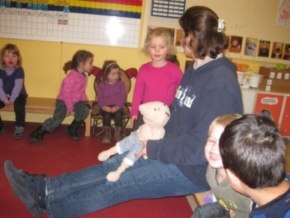
Preventie van rugproblemen in de kleuterklas
In het klaslokaal: in de zithoek
Indien er samen met de kleuters op lage bankjes wordt gezeten moet men ervoor zorgen dat je bekken een hoek van 90° of meer

Slide 15
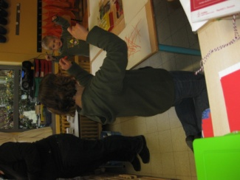
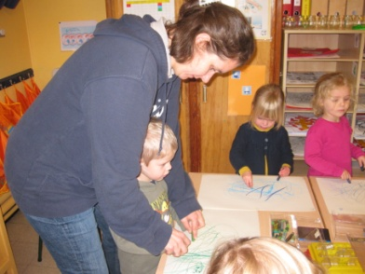
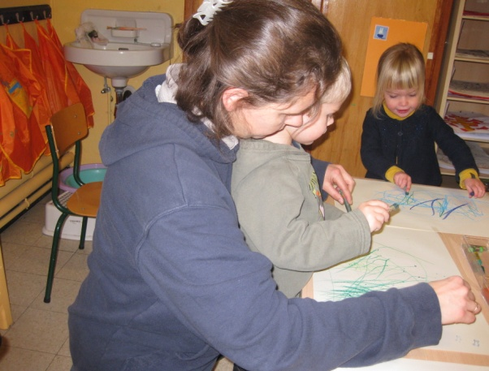
Preventie van rugproblemen in de kleuterklas
In het klaslokaal: aan de tafels
Neem zelf plaats aan tafel
Zorg dat je bekken een hoek maakt van 90° of meer
Benen niet buigen, maar strekken

Slide 16
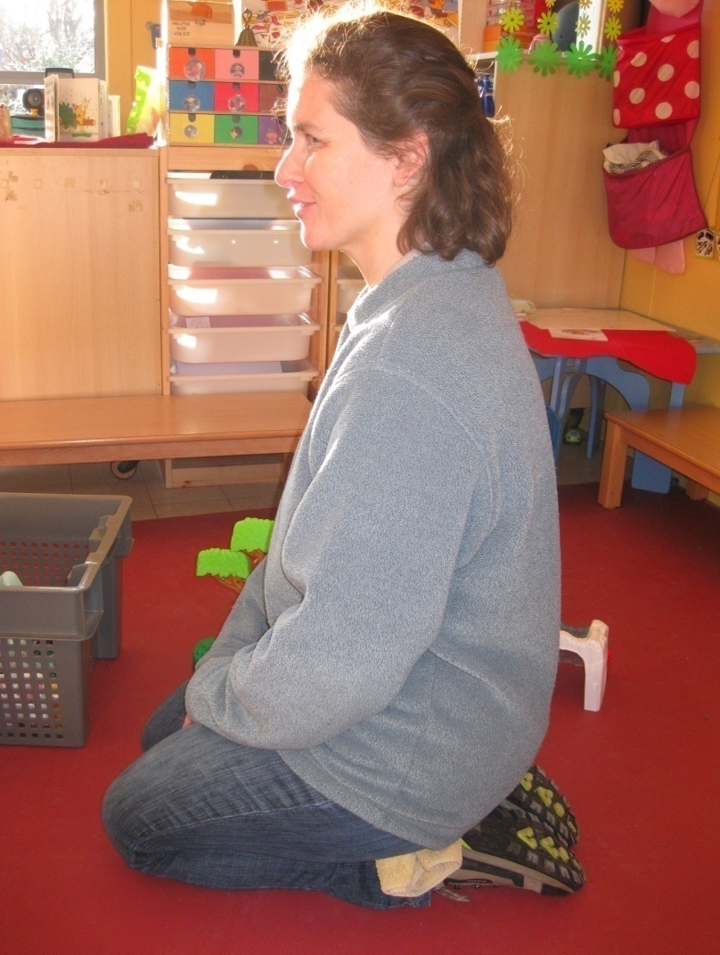
Preventie van rugproblemen in de kleuterklas
In het klaslokaal: meespelen op de grond
Het gebruik van een hellende sokkel of kussen (+/- 30 centimeter) geeft comfortabele houding en zorgt ervoor dat wervelkolom in natuurlijke houding blijft

Slide 17
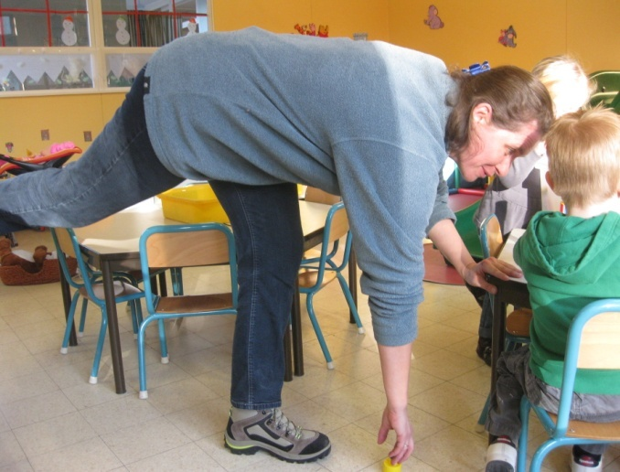
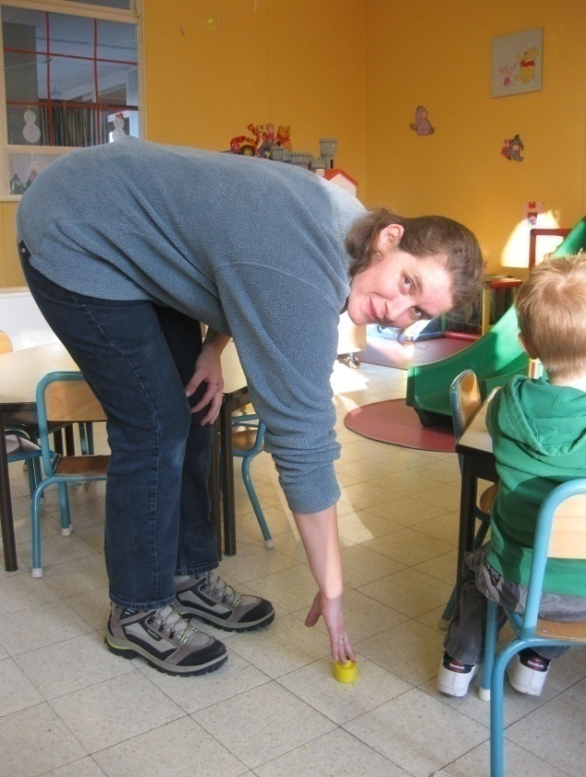
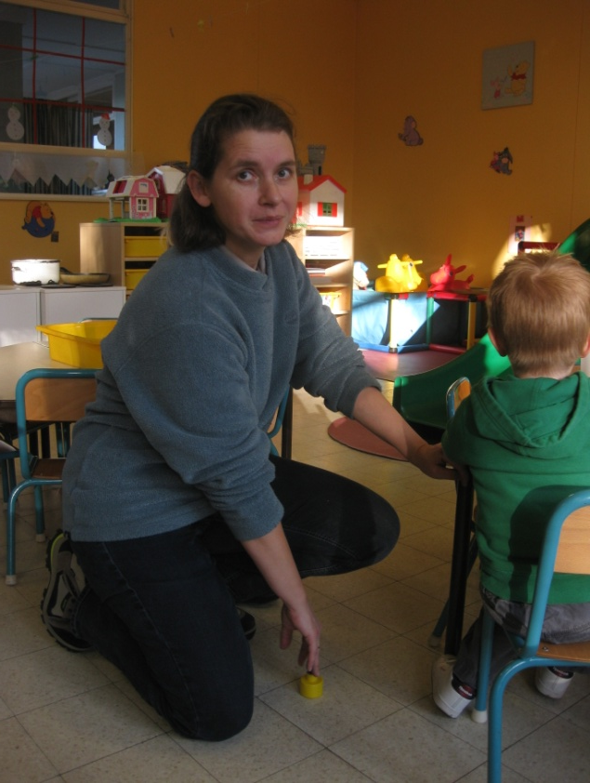
Preventie van rugproblemen in de kleuterklas
In het klaslokaal: opruimen van speelgoed
Bij het oprapen van zaken van de grond: door je benen buigen met een rechte rug of je bovenlichaam naar voor buigen terwijl je één van je benenrecht naar achter zwaait

Slide 18
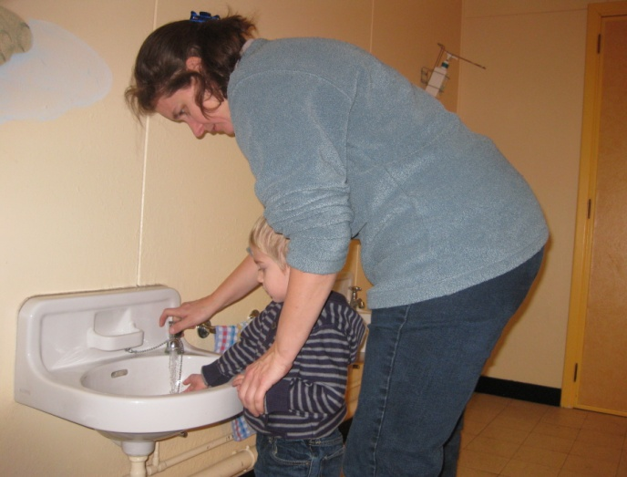
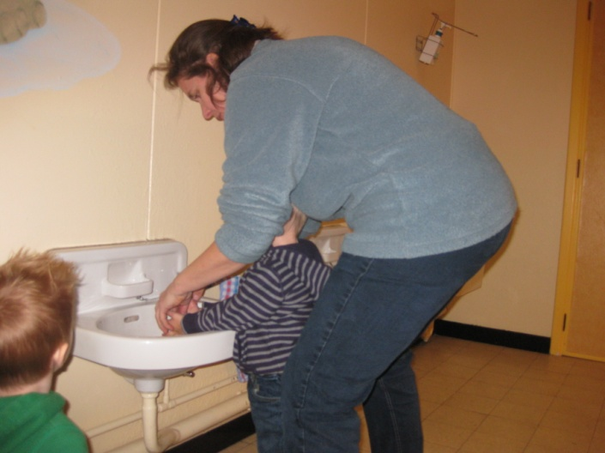
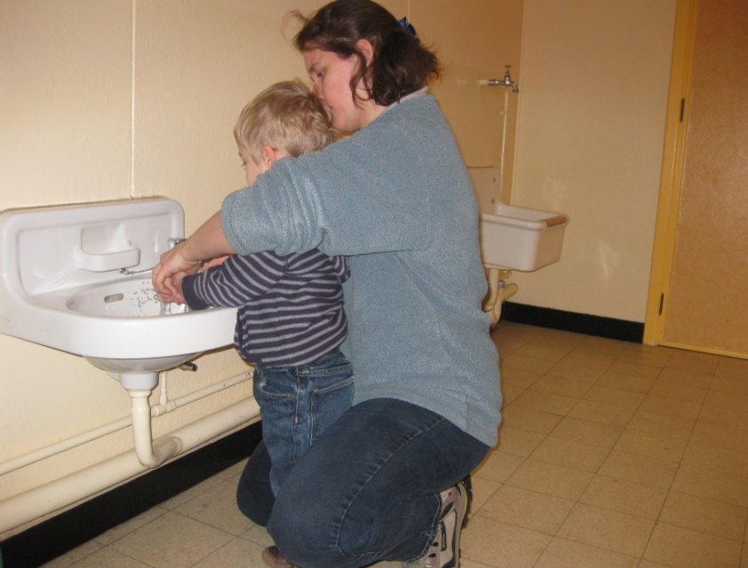
Preventie van rugproblemen in de kleuterklas
Hygiëne: handen wassen
Ga achter de kleuter staan met lichtjes gespreide benen

Slide 19
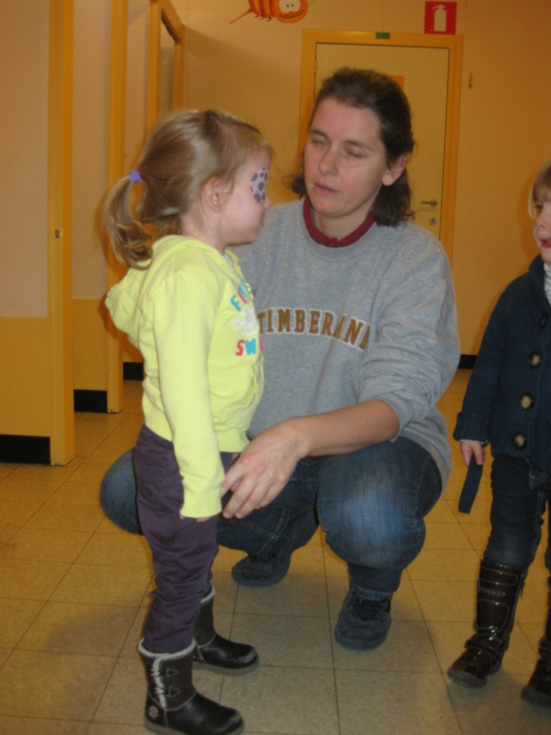
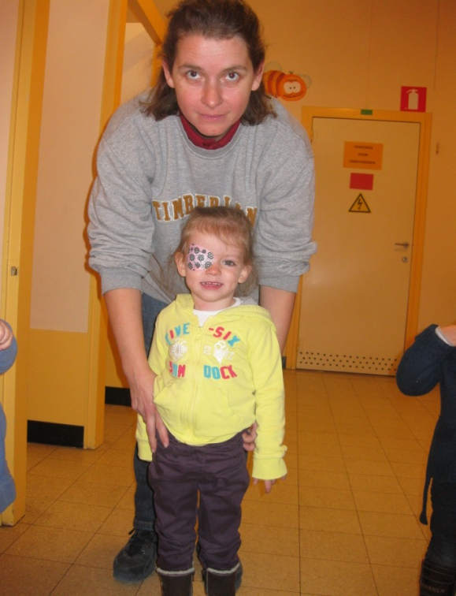
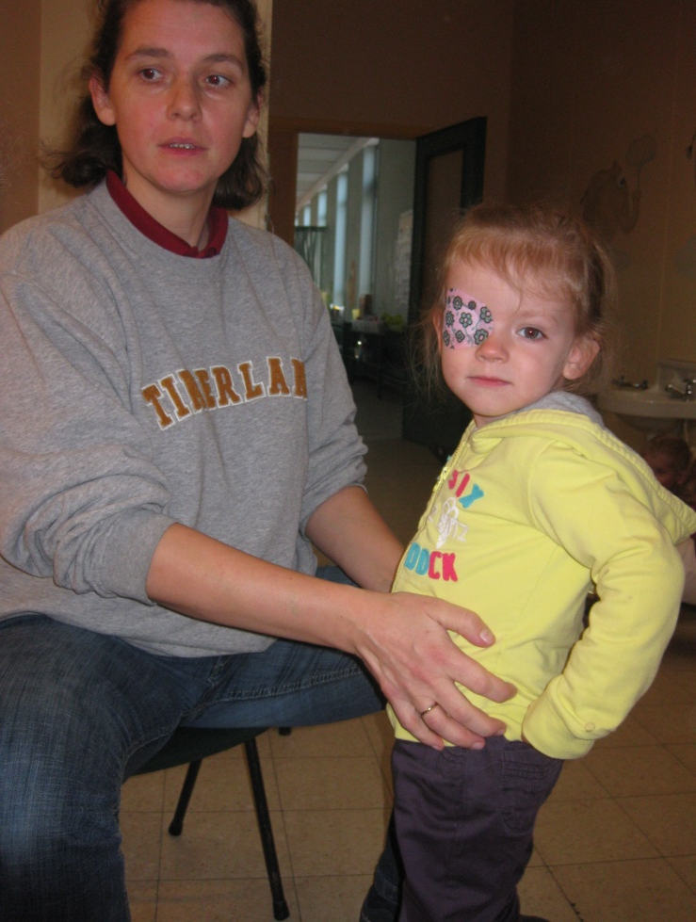
Preventie van rugproblemen in de kleuterklas
Hygiëne : toiletbezoek
Ga er zelf bij zitten wanneer je de kleuter helpt

Slide 20
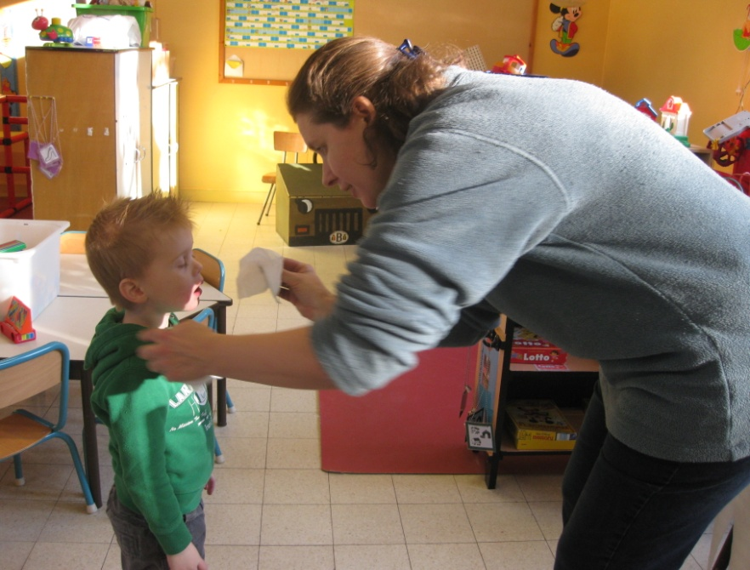
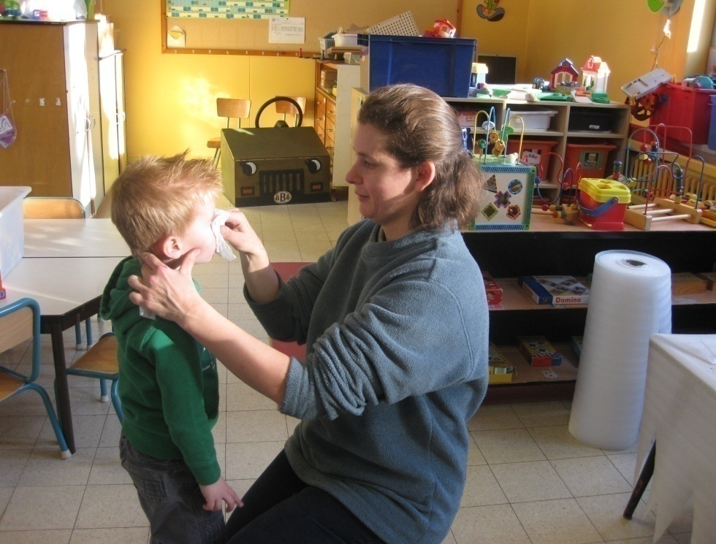
Preventie van rugproblemen in de kleuterklas
Hygiëne: neus schoonvegen
Buig door je knieën zodat je dit met rechte rug kan doen

Slide 21
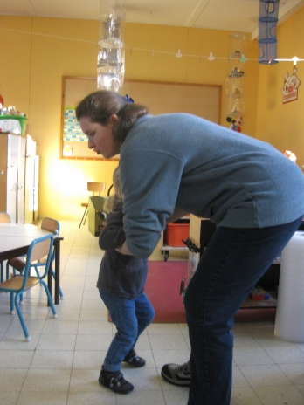
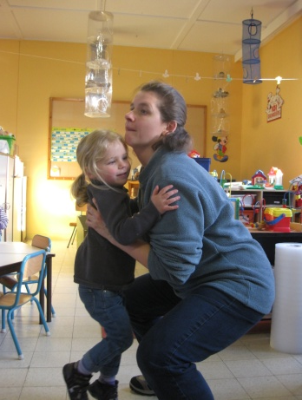
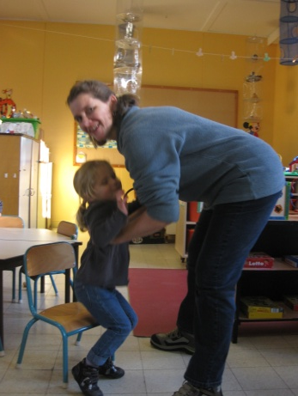
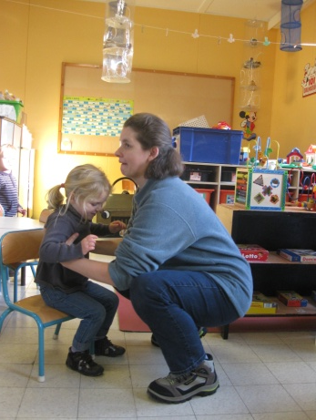
Preventie van rugproblemen in de kleuterklas
Allerlei: een kleuter optillen
Staande kleuter:
Ga je met je voeten in een spreidstand voor of achter de kleuter staan. Buig door je knieën,zodat de kleuter tussen je knieën komt te staan.
Trek de kleuter dicht tegen je aan en pak hem/haar goed beet.
Strek je knieën en houd de rug recht.
Zittende kleuter:
Ga met je voeten in een spreidstand voor of achter het kind staan. Buig door je knieën zodat de kleuter tussen de knieën komt te zitten.
Buig de rug iets naar voren zodat je goed bij de kleuter kan. Zet het kind op de benen wanneer het kan staan.
Trek het kind dicht tegen je aan en pak het goed beet. Strek eerst de rug en vervolgens de knieën.

Slide 22
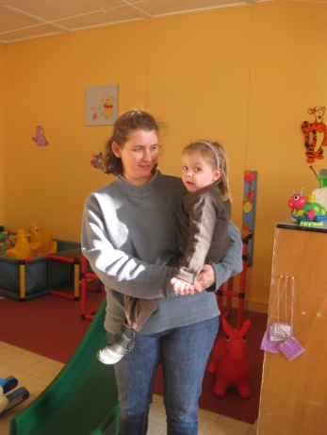
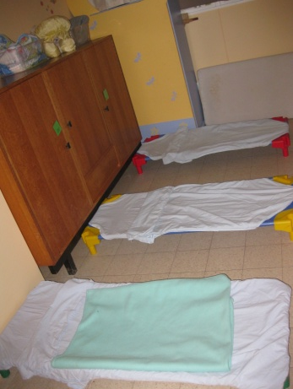
Preventie van rugproblemen in de kleuterklas
Allerlei:
Een kleuter dragen:
De kleuter steeds zo dicht mogelijk tegen het lichaam dragen. De kleuter zou een actieve houding moeten aannemen door zich met de benen vast te klampen aan de volwassen persoon ( kleuterleid(st)er).
Men plaatst de kleuter in steun op de buik of regelmatig afwisselend op één van de heupen.
Kleuters die een middagdutje doen:
De bedden in de slaapklas moeten zo staan dat de kleuters er zelfstandig in en uit kunnen.
Het bed moet langs één kant vlot toegankelijk zijn en er moet een doorgang zijn van tenminste 60 cm tussen de bedden.

Slide 23
Inhoud
Voorwoord
Rug en wervelkolom
Risico’s
Hoe komen risico’s voor in dagelijkse praktijk: kleuterklas
Preventie van rugproblemen in de kleuterklas
Rugklachten verminderen
V&A

Slide 24
Rugklachten verminderen
Geregeld van houding veranderen: hierdoor worden de tussenwervel schijven met vloeistof gevuld waardoor de veerkracht blijft
Goede conditie, lichaamsbeweging helpt:
  verhoogt spierkracht en – weerstand
  lichaamsgewicht onder controle te houden
  beweeglijkheid spieren en gewrichten
  rugpijn te verminderen
Stretchoefeningen

Slide 25
Inhoud
Voorwoord
Rug en wervelkolom
Risico’s
Hoe komen risico’s voor in dagelijkse praktijk: kleuterklas
Preventie van rugproblemen in de kleuterklas
Rugklachten verminderen
V&A

Slide 26
V&A

